Slide 1


Projet 7
Présentation de la solution technique
Luquet Audrey – Novembre 2023

Slide 2
Sommaire
1. Résumé du projet
  Menu Maker by Qwenta
3. Spécificités Fonctionnelles
  Fonctionnalités utilisateurs
  Fonctionnalités annexes
5. Spécificités Techniques
  FrontEnd
  BackEnd
  Outils Connexes
  Services tiers, Hébergements et Domaine
  Sécurité et Maintenance
7. Méthode AGILE
  Qu’est-ce et comment l’utilisons nous ?
2. Gestion du projet
  Outils de veille et partage
  Architecture du projet
  Découpage du projet
4. Arborescence
  Schéma du site
8. Communication
  Contacts entre Webgencia et Qwenta
6. Équipe projet
  Composition de l’équipe

Slide 3
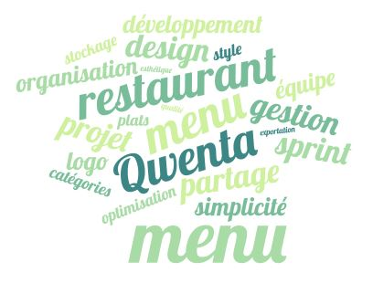
1. Résumé du projet
L’entreprise française Qwenta, leader historique dans l’impression de support, veut diversifier ses offres.
Pour sa collaboration avec nous, Webgencia, elle souhaite mettre en place un outil en ligne sous le nom « Menu Maker » qui permettra à ses clients restaurateurs de créer, modifier, partager sur Instagram, exporter sur Deliveroo et imprimer leurs menus.
L’objectif de ce projet est de permettre à Qwenta de se diversifier et de se positionner sur le marché de création de menu de restauration en ligne grâce à un outil dynamique simple d’utilisation.

Slide 4



2. Gestion du projet
Afin d’avoir une gestion optimale du projet, nous avons choisi les outils suivants pour nous aider.
C’est un agrégateur de flux RSS permettant de s’abonner à diverses sources d’informations. Grâce à cet outil, nous pouvons faire une veille informationnelle rapide et efficace autant sur les technologies utilisées dans le cadre du projet, que de se renseigner sur la concurrence.
C’est un logiciel de gestion de projet avec plusieurs modèles visuels d’organisation. Grâce à cet outil, la répartition des tâches et sous-tâches liées à la production du projet sera plus fluide et compréhensible par l’équipe, en plus de pouvoir être informer par notifications quand une tâche passe à l’étape suivante.
C’est un site dont le système de gestion de versions open source qui vous permet de créer, gérer et partager des projets. Grâce à cet outil, l’équipe de développement pourra travailler en même temps sur différentes fonctionnalités du projet, gagnant ainsi du temps.

Slide 5
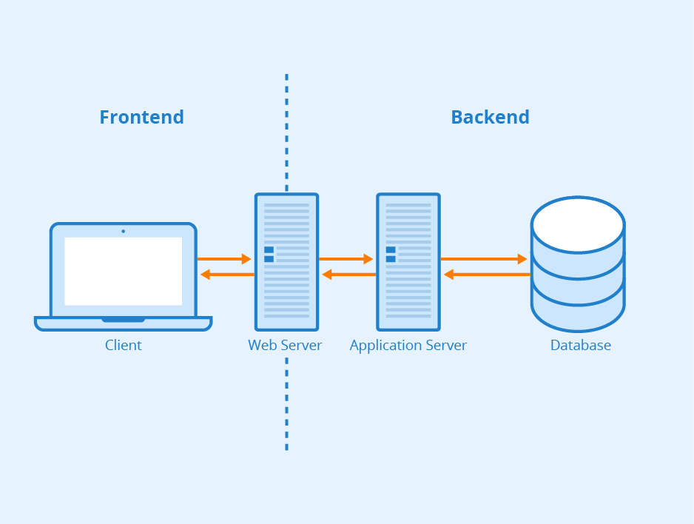
2. Gestion du projet
Architecture du projet
Le FrontEnd sera la partie visible du site par les utilisateurs avec laquelle ils pourront interagir pour la création de leur compte, de leur menus, etc...
Le BackEnd sera la partie non visible par les utilisateurs (qui peut être comparé à l’arrière-boutique) et qui regroupera le serveur, l’hébergement et la base de données.

Slide 6
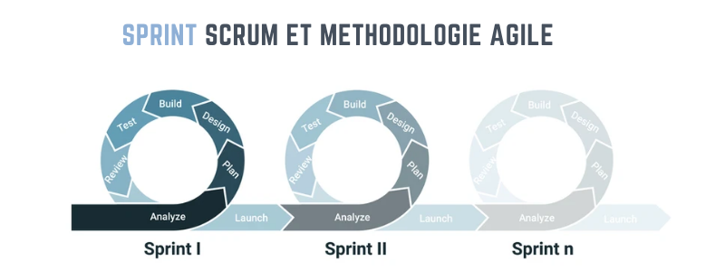
2. Gestion du projet
Pour un travail efficace, le projet Menu Maker by Qwenta a été découpé en plusieurs sprints. C’est-à-dire en évènements se déroulant sur plusieurs jours et pendant lesquels l’équipe aura pour objectifs de réaliser et terminer les tâches déterminées au début de chaque sprint.
Il a été décidé de découper de le projet en quatre sprints chacun d’une durée d’une semaine.
De cette façon l’équipe de développement aura à la fois le temps de réaliser les tâches attendues, mais aussi de les tester avant de les considérer comme terminées.
Sprint 1
Configuration de la base de données
Intégration de l’authentification
Création de la page landing (non connectée)
Création de la page login
Sprint 3
Création de l’espace des menus précédents
Mise en place des informations légales
Mise en place des tarifs de Qwenta
Exportation vers Deliveroo
Partage vers Instagram
Sprint 2
Création des catégories de plats
Création du menu de création de plats
Mise en place des choix de style de menu
Exportation du menu en PDF
Commande de l’impression de menu
Sprint 4
Mise en place de la déconnexion
Mise en place des informations utilisateurs
Création du dashboard
Création du branding restaurateur

Slide 7
3. Spécifications fonctionnelles
Nous avons regrouper ici les fonctionnalités attendues lors de la discussion de l’élaboration du projet Menu Maker by Qwenta.
Créer / modifier un compte | Créer un menu | Personnaliser un menu | Diffuser un menu | Imprimer un menu
Création d’un pseudo et d’un mot de passe | Ajouter le nom des plats qui le composent par catégorie (entrée, plat, dessert) | Enregistrer les préférences de branding, notamment pour le logo du restaurant | Exporter les menus en PDF | Imprimer le menu finalisé via lien vers le site mère de Qwenta
Possibilité de modifier le mot de passe et l’adresse mail | Ajouter le prix des plats | Choisir de façon dynamique la police et sa couleur | Diffuser les menus sur Deliveroo | ---
--- | Ajouter la description des plats | --- | Partager les menus sur Instagram | ---

Slide 8






3. Spécifications fonctionnelles
Compatibilité Navigateurs
SEO (référencement) | Pas d’exigence particulière pour le moment
Analyse du comportement utilisateur | Pas d’outil à intégrer pour le moment
Accessibilité | A minimum : navigation par le clavier et lisible par lecteur d’écran
Versions | Desktop uniquement
Charte Graphique | Blanc : #FFFFFF Noir : #000000 Vert : #8BC7B1 Marron : #C5A073
Nom du domaine | Probablement un sous-domaine de Qwenta (en cours de validation)
Liens avec le BackEnd

Slide 9
4. Arborescence du site
Catégories
Explications /
Exemples
Création
de menus
Plats
Mon restaurant
(branding)
Mentions
légales
Menus
Accueil
Impression
Login
(dashboard)
Menus
précédents
Exportation
PDF
Mon
compte
Tarifs
Exportation
Deliveroo /
Instagram

Slide 10





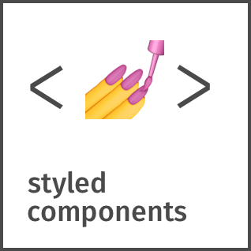
5. Spécifications Techniques
FrontEnd
HTML 5 est le langage utilisé pour structurer une page web et son contenu grâce à un ensemble de balises qui donne corps au site.
JavaScript est un langage de programmation qui vous permet de mettre en œuvre des éléments complexes sur des pages Web, c’est-à-dire des événements liés, par exemple, au chargement d’une page ou au clic/survol de la souris afin de rendre le site dynamique.
CSS 3 (Cascading Style Sheets) est le langage utilisé pour mettre en forme une page web, c’est-à-dire lui donner un aspect visuel avec la possibilité de transitions visuelles et d’animations simples.
React est une bibliothèque JavaScript qui permet de créer des interfaces utilisateurs interactives et prévisibles et pouvant être complété par des packages (regroupement de composants autonomes) facilitant l’implémentation de fonctionnalités, par exemple React-Color et React-Modal.
SASS est un préprocesseur CCS qui permet d’imbriquer le code afin qu’il soit plus propre et plus lisible, ainsi les modifications seront plus rapides et facile à effectuer.
Styled Components permet de générer du style CSS via JS dans la plupart des langage, ce qui permet d’étendre les limites du CSS pur afin de rendre un site plus ergonomique et attractif visuellement.

Slide 11
5. Spécifications Techniques
BackEnd
Node.js sert à faire du Javascript du côté du serveur, et peut être utilisé dans des applications de bases de données, c’est d’ailleurs sa base : créer des applications en temps réel, où le serveur a la possibilité de transmettre de l’information au client (site).
Express.js est un framework de Node.js qui offre des fonctionnalités robustes pour un large éventail de choses, permettant de créer des applications web, des points de terminaison API, des systèmes de routage et des frameworks
MongoDB est un serveur de base de données NoSQL, où les informations sont stockées, mais le processus est plus fluide, indépendant, avec des éléments ayant des identifications uniques, conçu pour stocker une grande quantité de données, tout en vous permettant de travailler efficacement avec de gros volumes. Cela permet de créer des applications modernes et performantes pour différents cas d'utilisation, du transactionnel à l'analytique, de la recherche à la mobilité.

Slide 12



5. Spécifications Techniques
Outils Connexes
React-pdf est une bibliothèque qui vous permet de créer des documents PDF à partir de composants React.
Une API, pour Application programming interface, est un programme permettant à deux applications distinctes de communiquer entre elles et d’échanger des données. Cela évite notamment de recréer et redévelopper entièrement une application pour y ajouter ses informations.
Pour notre projet, nous utiliserons celle de Deliveroo et d’Instagram afin que les utilisateurs puisse, respectivement y exporter et partager leurs menus.

Slide 13




5. Spécifications Techniques
Services Tiers
Stripe est un service de paiement en ligne très apprécié par les entreprises.
Hébergement
Nous avons choisi une sélection de trois hébergeurs possédant des DataCenter en France : LWS, OVH et IONOS 1&1. Les trois datacenters sont localisés en France et possède chacun un hébergement dédié ou mutualisé.
Domaine
Le nom de domaine sera très certainement un sous-domaine de Qwenta. Voici une proposition possible, si elle est disponible : https://www.menumaker.qwenta.com
Si le DNS (Nom de Domaine) de Menu Maker est lié à celui de site mère de Qwenta, cela contribuera au SEO.

Slide 14

5. Spécifications Techniques
Sécurité
Maintenance
Le site répondra au critères minimum de sécurité web en vigueur afin de protéger les données des utilisateurs et de Qwenta.
L’adresse du site se fera sous le protocole HTTPS, ce qui permet au visiteurs de vérifier l’identité du site visité.
L’authentification et l’autorisation prendra en compte le Top 10 de l’OWASP afin que les données sensibles du client et des utilisateurs soient correctement protégées de tout acte malveillant.
Webgencia se charge de la gestion des mises à jour régulières du site Menu Maker.
Il est possible d’ajouter une FAQ afin d’aider les utilisateurs s’ils rencontrent des problèmes liés au site ou à leur compte.
Il est également possible d’ajouter un bot pouvant mettre en communication les utilisateurs et une personne du service technique si la FAQ ne suffit pas.

Slide 15

6. Méthode AGILE
L’équipe développement employée sur le projet Menu Maker by Qwenta se compose de trois membres, auquel s’ajoute un UX Designer responsable de la maquette :
Chloé
UX Designer
Anaïs
Développeuse FullStack
Lead Developper
Thibault
Développeur BackEnd
Audrey
Développeur FrontEnd
Ils sont accompagner du Product Owner, de deux Chefs de projet et du Commanditaire :
Qwenta
Commanditaire
John
Chef de projet
(Qwenta)
Nathan
Chef de Projet
(Webgencia)
Soufiane
Product Owner

Slide 16
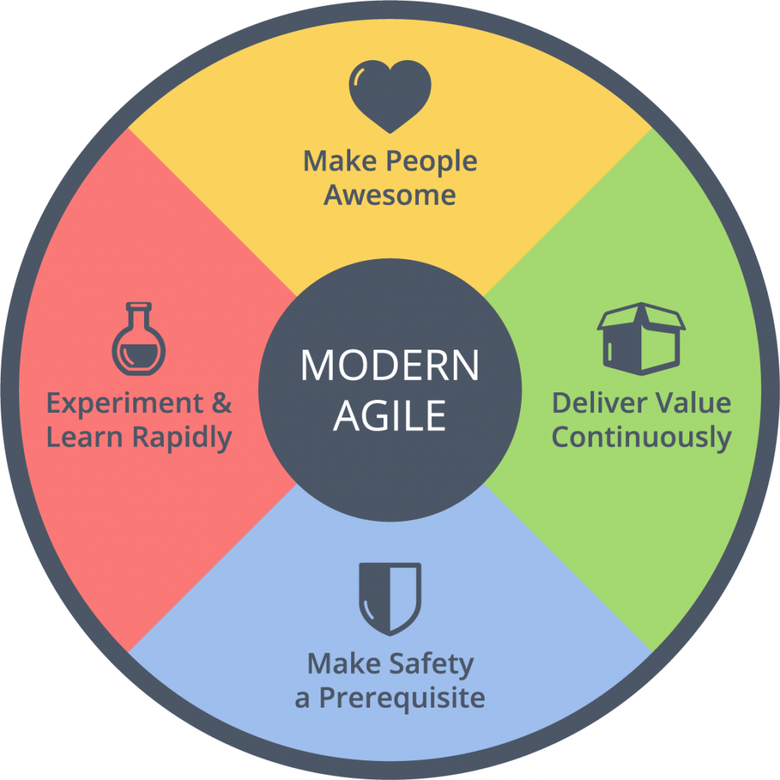
6. Méthode AGILE
Méthode AGILE
Qu’est-ce que c’est ?
Une méthodologie agile prévoit le fractionnement des étapes de développement logiciel.
Contrairement à la méthode traditionnelle qui prévoit la planification totale du projet avant même son développement, le Manifeste Agile préconise plutôt la fixation d’objectifs à court terme.
Le projet est ainsi fragmenté en plusieurs sous-parties que l’équipe qui en a la charge se doit d’atteindre progressivement en réajustant - si nécessaire - les objectifs pour répondre le plus possible aux attentes du client.
Les méthodes agiles mettent un point d’honneur à renforcer les relations entre les membres de l’équipe projet, mais également entre l’équipe et le client. C’est pour cette raison que la flexibilité et la souplesse dans l’organisation sont deux piliers fondamentaux des méthodes agile.
Nous utilisons cette méthode en nous servant d’un kanban, en découpant le projet en plusieurs tâches et sous-tâches qui sont regroupées dans différents sprints.

Slide 17

7. Communication
Interne
Les membres de l’équipe de développement ainsi que le Chef de Projet (Webgencia) et le Product Owner communiqueront entre eux tout au long de la réalisation du projet avec :
  Des réunions au début et à la fin de chaque sprint dans une salle de l’entreprise. Ceux en télétravail pourront utiliser soit Zoom soit Teams.
  La création d’un groupe de travail sur Teams consacré au projet Menu Maker.
  Un accès à Google Drive où les objectifs et rapports des sprints seront disponibles à tout moment.
Externe
Webgencia (le Chef de Projet, le Product Onwer et la Lead Developper) sera en communication avec Qwenta (le Chef de Projet) tout au long du projet :
  Par visioconférence avec Zoom après la réunion de début de sprint pour notifier des objectifs à réaliser.
  Par mail avec un lien d’accès Google Drive pour les rapports à la fin de chaque sprint pour notifier de l’avancement du projet ou des éventuels retards.
Il y a aussi la possibilité d’appels téléphoniques à tout moment du projet.

Slide 18
Projet 7
Merci
Luquet Audrey – Novembre 2023

